Slide 1
Cari hesap otomasyonu
İlyas VAROL

Slide 2
PROJENİN AMACI
ÜRÜN YÖNETİMİ KOLAYLAŞIR.
Ürün stok bilgisi tutulur.
Arama işlemleri rahatlıkla yapılabilir.
MÜŞTERİ KAYITLARI TUTULUR.
AYLIK VEYA YILLIK RAPORLAMA YAPILIR
KAR – ZARAR DURUMU GÖZLENEBİLİR

Slide 3
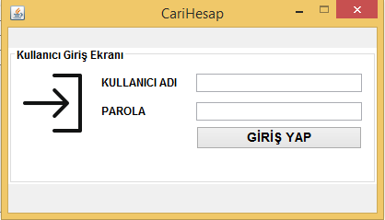
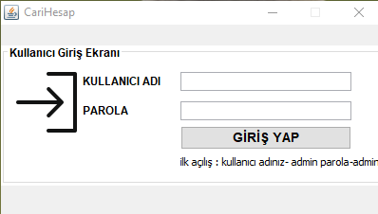
Login form
KULLANICI, KULLANICI ADI VE PAROLASI İLE SİSTEME GİRİŞ YAPAR
Eğer sisteme ilk kez giriş yapıyorsa program kullanıcı adı admin ve parolası admin olan bir kullanıcı hesabı kaydeder ve bu bilgiyi kişiyle paylaşır.

Slide 4
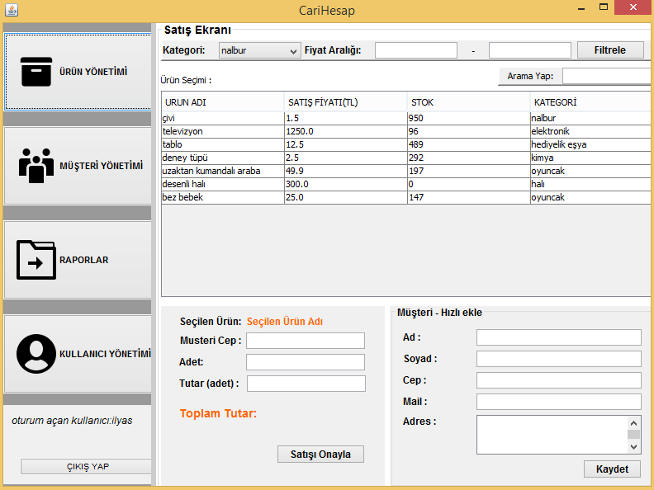
MAİN FORM

Slide 5
Kullanıcı istediği ürünü arama yap kısmına yazarak ulaşmaya çalışır.
Buna alternatif olarak kategori kısmını veya fiyat aralığı kısmını kullanarak arama işlemini yapabilir.
Kullanıcı Hem filtreleme hem de arama kısmını aynı anda kullanmak isterse eğer program filtreleme sonuçları üzerinden arama yapar.
Satış için ürün seçilir. Müşterinin cep telefonu numarası, ürün adedi ve adet tutarı bilgileri alınarak satış işlemi gerçekleştirilir.
Eğer stokta ürün yoksa satış başarısız olur.
Eğer kullanıcı sisteme kayıtlı değil ise «Müşteri - Hızlı Ekle» panelinden kolaylıkla sisteme kayıt işlemi yapılır.

Slide 6
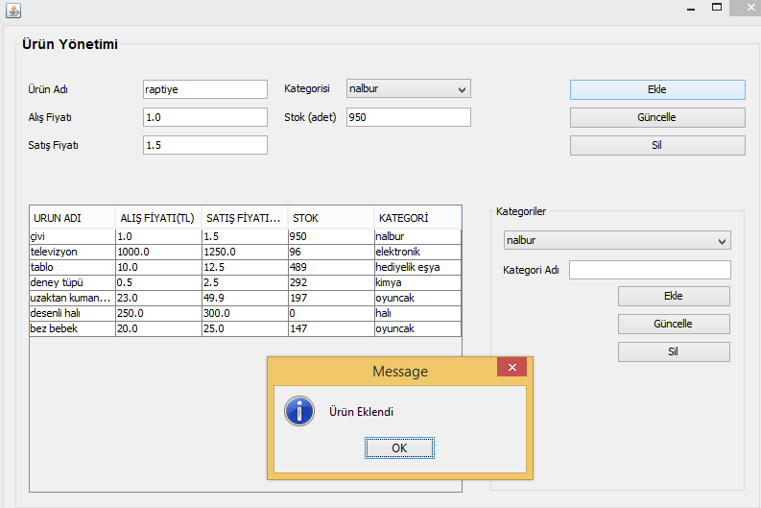
ÜRÜN YÖNETİMİ

Slide 7
ÜRÜN YÖNETİMİ PANELİ İÇERİSİNDE EKLE BUTONU İLE SİSTEME YENİ ÜRÜN BİLGİLERİ EKLENİR EĞER SİSTEM DE VARSA KAYIT YAPTIRMAZ.
GÜNCELLEME İŞLEMİ İÇİN ÖNCE TABLODAN ÜRÜN SEÇİLİR VE YAPILMASI İSTENEN DEĞİŞİKLİKLER YAPILDIKTAN SONRA GÜNCELLEME İŞLEMİ GERÇEKLEŞTİRİLİR.
KATEGORİLERDE KISMINDA KATEGORİ SEÇİMİ YAPILDIKTAN SONRA GÜNCELLEME İŞLEMİ GERÇEKLEŞTİRİLİR.
KATEGORİ GÜNCELLENİRSE MEVCUT ÜRÜNLERDEKİ KATEGORİLERDE GÜNCELLENMİŞ OLUR.
KATEGORİLERDE BİR KATEGORİYİ SİLMEYE ÇALIŞIRSAK EĞER ONA BAĞLI ÜRÜN VAR İSE SİLME İŞLEMİ BAŞARISIZ OLUR.

Slide 8
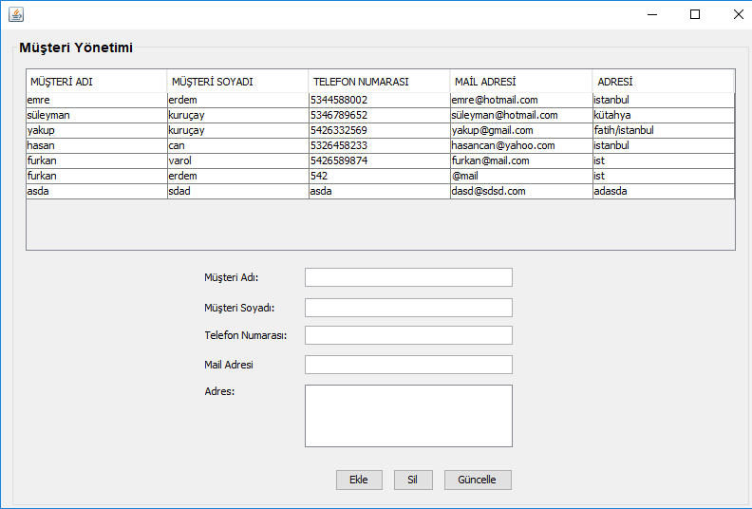
Müşteri yönetimi
Kullanıcı müşteri bilgilerini alarak sisteme kayıt yapılabilir.
Eğer sistem de aynı cep numarasından var ise kayıt işlemi başarısız olur.
Mail kurallara uygun değilse kayıt yine başarısız olur.
Güncelleme ve silme işlemleri için tablodan seçim yapılması zorunluluğu vardır.

Slide 9
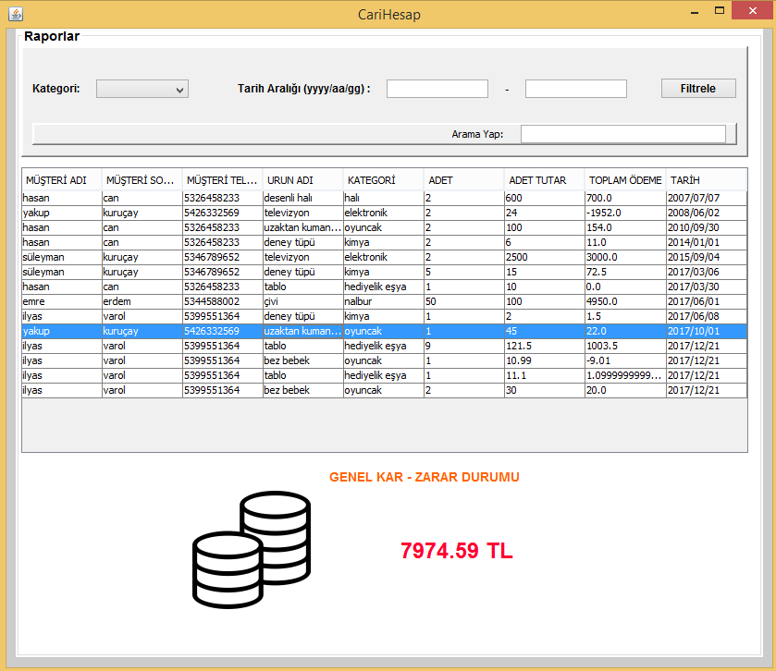
rAPORLAR
Kullanıcı;
Filtreleme seçenekleri ile aradığı satış kaydına ulaşabilir.
Hem filtreleme hem arama seçeneğini aynı anda kullanabilir
Tarih kısmına sadece yıl veya sadece ay yazıp o aralıkta ki satışları inceleyebilir.

Slide 10
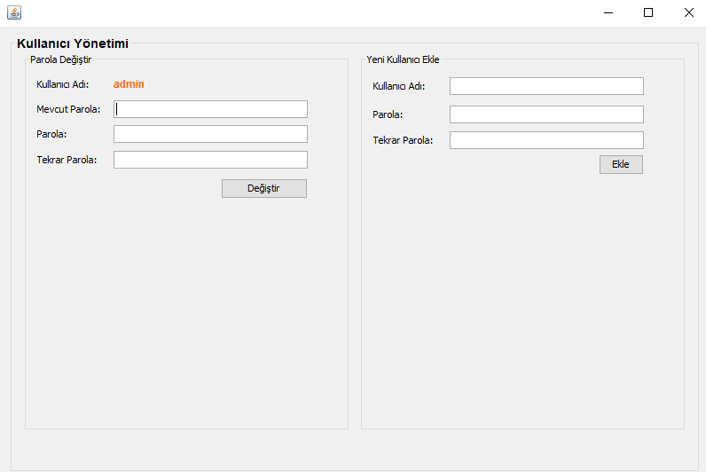
Kullanıcı yönetimi
Kullanıcı mevcut parolasını bu arayüz üzerinden değiştirebilir.
Sisteme yeni kullanıcılar ekleyebilir.

